Slide 1
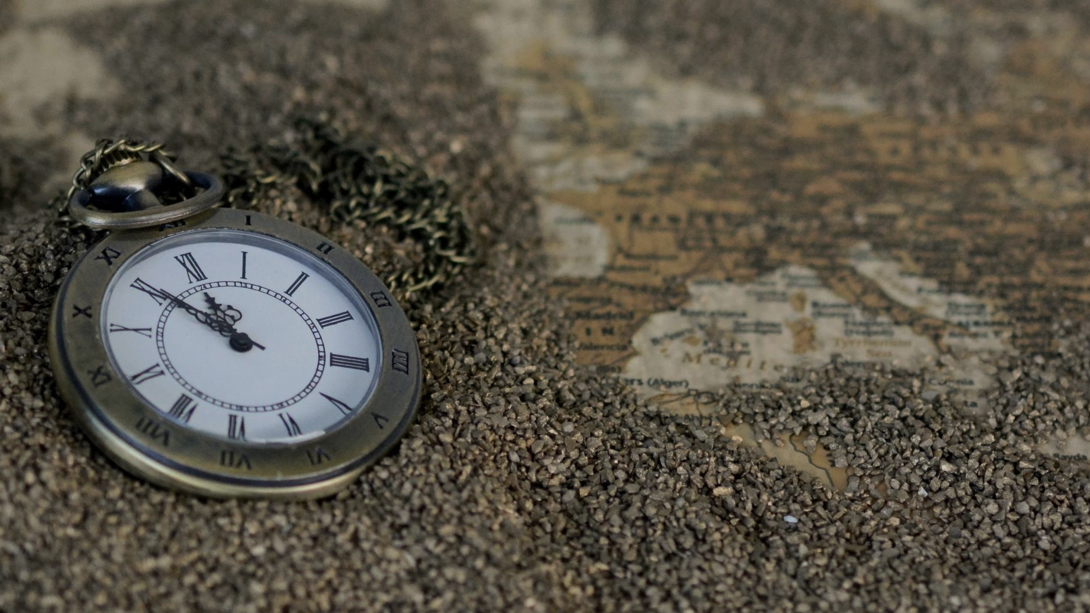
Fem i Tolv
Apost-
larnas synsätt
Millen-
nium
veckan
Jesu
åter-
komst
Bibel-
krono-
logi
Anders Gärdeborn

Slide 2
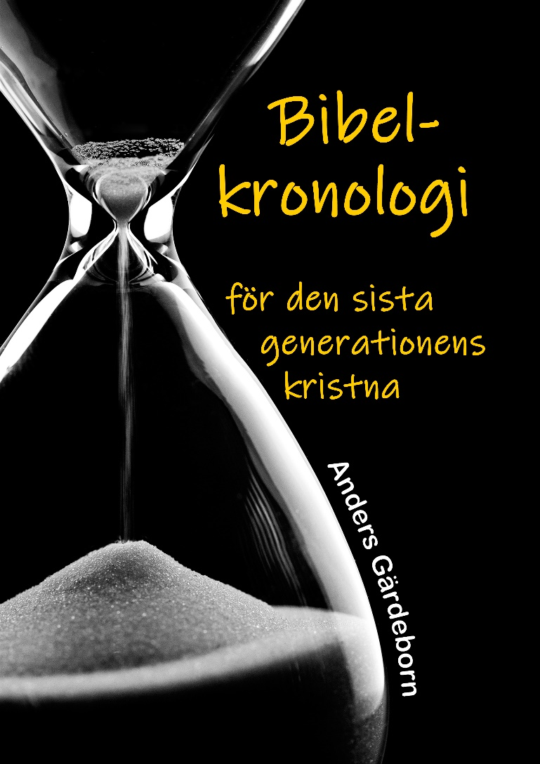
Fördjupning
Bok/Häfte tillgängliga på
www.gardeborn.se
Häfte: Bibelkronologi för den sista generationens kristna
Bok: Mästerdirigentens verk
Bibelkanalen spellista: Bibelns kronologi

Slide 3
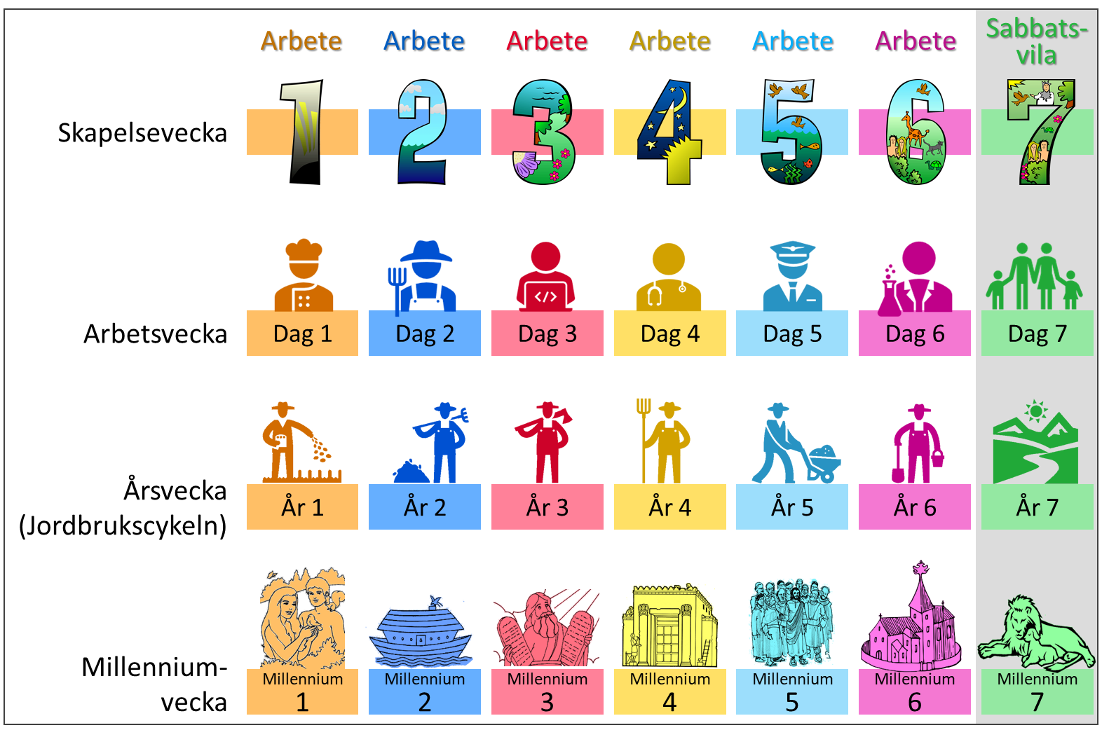
Millenniumveckan i Bibeln
MV
Skapelsedagarna är både historiska och profetiska
Jag är Gud, och det finns ingen annan Gud. Jag förkunnar från början vad som ska komma. (Jes 46:9)
Arbete
Sabbats
vila
Det är genom Jesus som Gud gjort millenniumdagarna: Genom [Sonen] har han också skapat universum format tiderna (aion). (Hebr. 1:2)
Begrepp
Millennialism Gudsriket är 1000 år
Kiliasm Alla historieperioder är 1000 år
Cykeln 6 + 1 är ett mönster i Bibeln

Slide 4
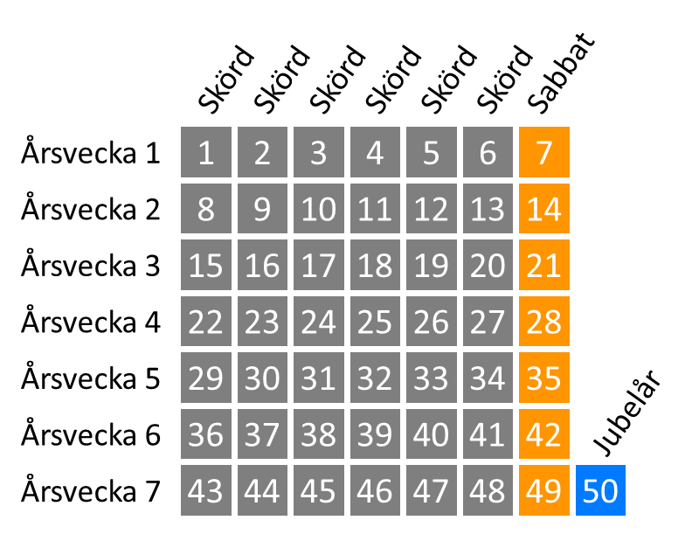
Jubelårscykler
MV
Sex år ska du… skörda avkastningen från jorden, men under det sjunde året ska landet ha sabbatsvila… Du ska räkna sju årssabbater, det vill säga sju gånger sju år, så att tiden för de sju årssabbaterna blir fyrtionio… Ni ska helga det femtionde året… Det ska vara ett jubelår för er. (3 Mos 25:3-10)
Historien
Evighet ➔
Bibelns Historia (7000 år)
består av 7 Millennier (1000 år vardera), där det sista är sabbat
1
2
3
4
5
6
7 Sabbat
Ett Millennium (1000 år)
består av 20 Jubelårsperioder (50 år vardera)
Guds rike
1
2
3
4
5
6
7
8
9
10
11
12
13
14
15
16
17
18
19
20
En Jubelårsperiod (50 år)
består av 7 Årsveckor (7 år vardera) plus 1 Jubelår
1
2
3
4
5
6
7
☺
En Årsvecka (7 år)
består av 7 År, där det sista är sabbat
Jubel- år
1
2
3
4
5
6
7 Sabbat
Ett År
Notes:
VO: Bibelhistoria är från skapelse till evighet.

Slide 5
Kiliasmen är progressivt uppenbarad
MV
Adam får varningen: Den dag du äter av [trädet med kunskap] ska du döden dö. (1 Mos 2:17)
Han levde dock i 930 år. (Ingen av patriarkerna blev äldre än 1000 år.)
Det kan inte vara andlig död för straffet var fysiskt.
Mose löser gåtan i Psalm 90: Tusen år är i dina ögon som dagen i går som försvann, som en nattväkt. (v.4)
Psalmen handlar om syndafallet och människans livstid följd av ett hopp om återkomsten då fördömelsen ska tas bort.
Profetisk växlingskurs 1000 år = 1 dag.
”Dagen i går”: Adams 1000 år hade redan varit när Mose levde.
”En nattväkt”: Ett 4 timmarspass, dvs 1/6 av en dag, och 1000 år är 1/6 av historien.
Mot slutet av Psalmen vidgar Mose perspektivet och frågar om alla dagar fram till Jesu återkomst: Lär oss att våra dagar är räknade… Kom tillbaka, Herre! Hur länge dröjer du? (v.12-13)
Petrus applicerar Psalm 90 när han manar till tålamod inför den långa väntan på Jesu återkomst: En sak får ni inte glömma, mina älskade: för Herren är en dag som tusen år och tusen år som en dag. (2 Pet 3:8)
Tillägget ”en dag som tusen år” utökar konceptet från första dagen (då Adam dog) till alla dagar (fram till återkomsten).
Uppmaningen att ”inte glömma” visar att adressaterna kände till analogin.
I nästa vers svarar Petrus på Moses fråga ”Hur länge dröjer du?”: Herren dröjer inte med att uppfylla sitt löfte. (2 Pet 3:9)
Paulus gör parallellen mellan sjunde skapelsedagen (Guds vila) och Gudsriket (slutliga vilan) till ett uppenbart faktum: Gud vilade på den sjunde dagen från alla sina verk… För om Josua hade fört dem in i vilan [och inte bara i det Förlovade landet], skulle Gud inte senare ha talat om en annan dag. Alltså kvarstår en sabbatsvila för Guds folk. Den som går in i hans vila får vila sig från sina gärningar, liksom Gud vilade från sina. (Hebr 4:4-10)
Johannes definierar längden på den sjunde dagen, dvs Guds rike: De levde och regerade med Kristus i tusen år. (Upp 20:4)
Notes:
VO Mose: Döden lagd på Adam och följaktligen på hela mänskligheten.

Slide 6
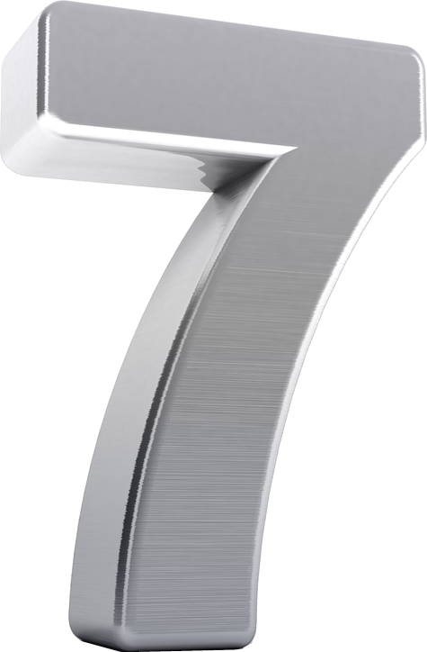
Händelser ”på den sjunde dagen”
MV
Gudsriket inträffar på den sjunde dagen eller efter sex dagar räknat från skapelsen:
Guds härlighet var gömd under sex dagar på Sinai berg innan den visade sig på sjunde dagen. Herrens härlighet vilade på Sinai berg och molnskyn täckte berget i sex dagar, men på sjunde dagen kallade han på Mose ur skyn. (2 Mos 24:16)
Intagandet av Kanaans land är ett profetiskt mönster för Gudsriket och det skedde på sjunde dagen. På sjunde dagen steg de upp tidigt… Josua sade till folket: ”Höj ert härskri, för Herren har gett er staden! (Jos 6:15-16)
Händelserna på Förklaringsberget var en vision av Guds rike och de inträffade efter sex dagar. Några av dem som står här ska inte smaka döden förrän de fått se [i en vision, Matt 17:18] Människosonen komma i sitt rike. Sex dagar därefter tog Jesus med sig Petrus, Jakob och… Johannes och förde dem upp på ett högt berg… Då förvandlades han inför dem: hans ansikte lyste… och hans kläder blev vita som ljuset. (Matt 16:28 – 17:2)
Senare gör Petrus en parallell till Gudsriket: Vi var ögonvittnen till hans majestät [Jesus som kung i Guds rike]… när vi var med honom på det heliga berget. Så mycket fastare står nu det profetiska ordet för oss… tills dagen gryr [i Guds rike] och morgonstjärnan går upp i era hjärtan [återkomsten, överstrykning hör till nästa vers]. (2 Pet 1:16-19)
Notes:
VO: Förklaringsberget skedde dessutom på Sabbaten vilket vi förstår av parallellstället I Lukas 9:28: “About eight days after these sayings [Jesus] took Peter…”
Lukas räknar dagar och Matteus (skrivet till judar) numrerar veckans dagar. Prediktionen skedde därför på en fredag.

Slide 7
Händelser ”på den tredje dagen”
MV
Gudsriket inträffar också på den tredje dagen, med då räknat från Jesu första ankomst:
Att vattnet får en ny natur vid bröllopet i Kana är ett profetiskt mönster för troendes nya natur i Guds rike. På tredje dagen var det bröllop i Kana i Galileen. (Joh 2:1)
Att Jesus stannar hos samarierna är ett profetiskt mönster för hur evangeliet sprids till hedningar. När samarierna kom till honom bad de att han skulle stanna kvar hos dem, och han stannade där två dagar. (Joh 4:40)
Att den barmhärtige samariern betalar tills han kommer tillbaka är ett profetiskt mönster för återkomsten. Nästa dag tog [den barmhärtige samarien] [= Jesus] fram två denarer [= 2 dagslöner enlig Matt 20:2] och gav till värdshusvärden och sade: Sköt om honom. Och kostar det mer ska jag betala när jag kommer tillbaka. (Luk 10:35)
Att Jesus når sitt mål är ett profetiskt mönster för hans kungaskap i Guds rike. Jesus: Gå och säg till den räven [Herodes]: Jag botar sjuka i dag och i morgon, på tredje dagen når jag mitt mål.” (Luk 13:32)
Att Jesus ska resa upp sin kropps tempel är ett profetiskt mönster för att också Jerusalems tempel ska återuppbyggas. Riv ner det här templet, så ska jag resa upp det på tre dagar. (Joh 2:19) (Jesus är död under två dagar, och det förflyter exakt 2000 år mellan Jesu död och templets återuppbyggnad.)
Också i Gamla testamentet finns de två millenniumdagarna profeterade. Jag är som ett lejon [Jesus]… mot Juda. Jag sliter dem i stycken [romarnas förstörelse av Jerusalem]… jag för dem bort [diasporan]… Jag går och återvänder hem [himmelsfärden] tills de inser sin skuld och söker mig [judarnas omvändelse]… Efter två dagar ska han göra oss levande, på tredje dagen resa oss upp igen [uppståndelsen], och sedan får vi leva inför honom [Guds rike]. (Hos 5:14 – 6:2, NUB)
Notes:
Jesus förvandlade sex stenkrukor med vatteni Kana. Det syftar troligen på de första sex tusen ofullkomliga millennierna.
Bibeln innehåller också ett profetiskt mönster för de 2000 åren mellan Abraham och Jesus.
När Abraham skulle offra Isak säger 1 Mos 22:4: “På tredje dagen lyfte Abraham blicken och fick se platsen på avstånd.”

Slide 8
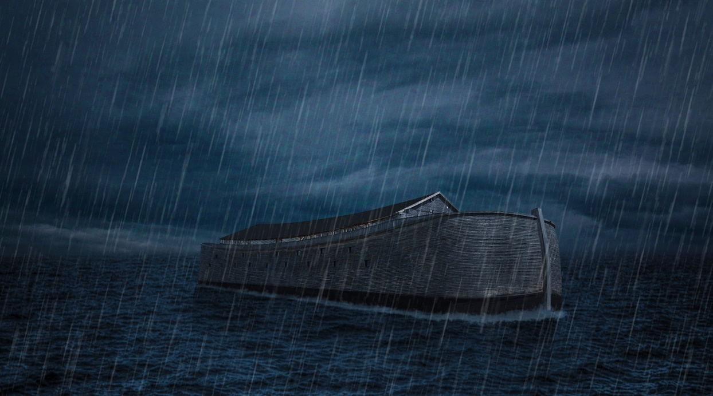
De 120 jubelåren
MV
Petrus hänvisar till millenniumveckan i 2 Pet 3: En sak får ni inte glömma… För Herren är en dag som tusen år och tusen år som en dag. (v.8)
I detta sammanhang gör han en parallell mellan syndafloden och återkomsten: [Hånare] bortser medvetet från att det för länge sedan fanns himlar och en jord som uppstod ur vatten och genom vatten i kraft hölls kvar av Guds ord. Genom vatten [syndafloden] och Guds ord dränktes den dåtida världen. Men de himlar och den jord som nu finns har genom samma ord sparats åt eld [återkomsten] och bevaras fram till den dag då de gudlösa människorna ska dömas och gå under. (2 Pet 3:5-7)
Han refererar till 1 Mos 6:3 där det definieras hur länge den dåvarande jorden ”hölls kvar” av ”Guds ord” innan syndafloden kom: Min Ande ska inte kämpa med människorna för alltid på grund av deras förvillelse. De är kött och deras tid ska vara 120 år. (1 Mos 6:3) (Detta gäller från Guds förutsägelse av domen till verkställandet i syndafloden.)
Nu säger Petrus att den framtida domen ska fördröjas ”genom samma ord”. Här använder han Guds kalender och räknar i jubelår: 120 jubelår á 50 år blir 6 000 år. Det är så länge Gud behöver ”kämpa med människorna”.
Notes:
VO: ”Kämpa med” är alternativ översättning i SFB. Annars ”bli kvar i”.
Också berättelsen om Jona använder jubelåren:
Om 40 dagar ska Nineve förstöras. (Jona 3:4) 40 jubelår = 2 000 år.
I Nineve… finns mer än 120 000 människor. (Jona 4:11) 120 jubelår = 6 000 år.
Pixabay gratisbild

Slide 9
Bibelns kronologi
BK
Förväntad: Den innehåller de 6000 + 1000 åren som krävs av kiliasmen.
100% biblisk: All nödvändig och tillräcklig data finns i Bibeln => Inga gap => Inga gissningar. (Inte ens de något tvetydiga kungalängderna behövs.)
Exakt: Summan av de bibliska årtalen är precis 6000 + 1000 år.
Verifierad: Milstolpar utgör interna bekräftelser att beräkningarna är rätt gjorda.
Mörkblå pilar & streck är jubelår
Skapelse &
Syndafall
Abrahams födelse
Isaks födelse
Uttåget (Exodus) &
Moselagen
1:a templet började uppföras
1:a templet klart & Guds varning
1:a templet
förstört
Koresh påbud (Året efter: offertjänst)
Templet & Jerusalem återuppbyggda
Jesu korsfästelse
2:a templet förstört
Återtåg från exil & Offertjänst återstartad
Jesu återkomst
Guds rike börjar
Händelser
Yttersta domen
Före Abra- ham
2000 år
Abra- ham
100 år
Främ- lingar
400 år
Öken, Domare & David
480 år
Tempel- bygge
20 år
Första templet
430 år
1:a exilen: Baby- lonien
70 år
Tempel- bygge
50 år
Andra…
442 år
… templet
40 år
2:a exilen: Dia- sporan
1960 år
Veder- mödan
7 år
Vedergäll- ningens år
1 år
Guds rike
1000 år
Evig- het
$∞$ år
Perioder
Daniels årsveckor
Övr. tidsinfo
Erövring klar >
450 år
Gottgörelsetid 500 år
7 första DÅV
62
DÅV
Tidslucka i DÅV 2000 år
Sista
DÅV
Sista
Jubelåret
AM (år efter skapelsen)
0
2000
2100
2500
2980
3000
3430
3500
3550
3992
4032
5992
5999
6000
7000
Genealogier från Adam till Abraham med 1/2 år subtra-herat per generation. (1 Mos 5,11)
Abraham var 100 år när hans son Isak föddes. (1 Mos 21:5)
[Abrahams] efterkomman-de ska bo som främlingar i ett land som inte är deras… i 400 år. (Apg 7:6)
I det 480:e året efter det att Isra-els barn drog ut ur Egypten… bör-jade [Salomo] bygga Herrens hus. (1 Kung 6:1)
Sedan Sa-lomo i 20 år hade byggt på de två husen… (1 Kung 9:10)
Hesekiel skulle bära Israels missgärning i 390 dagar och Judas i 40 dagar, en dag för varje år. (Hes 4:4-7)
Hela detta land ska ödeläggas… och… tjäna Babels kung i 70 år. (Jer 25:11)
Från det att ordet gått ut om att Jerusalem ska återställas… till dess att den Smorde Fursten kommer, ska det gå 7 veckor och 62 veckor. (Dan 9:25)
Om 40 dagar ska Nineve förstöras. (Jona 3:4)
Om ni… inte lys-snar… ska jag tukta er sjufalt värre [än 70 år]. (4 gånger i 3 Mos 26 => 4x 7x70 = 1960 år)
Han ska stadfästa ett förbund… under 1 vecka… (Dan 9:27)
Dagen kommer
för Herrens hämnd, ett vedergäll-ningens år. (Jes 34:8)
De levde och rege-rade med Kristus i 1000 år. (Upp 20:4)
De ska regera… i evig-heters evighet. (Upp 22:5)

Slide 10
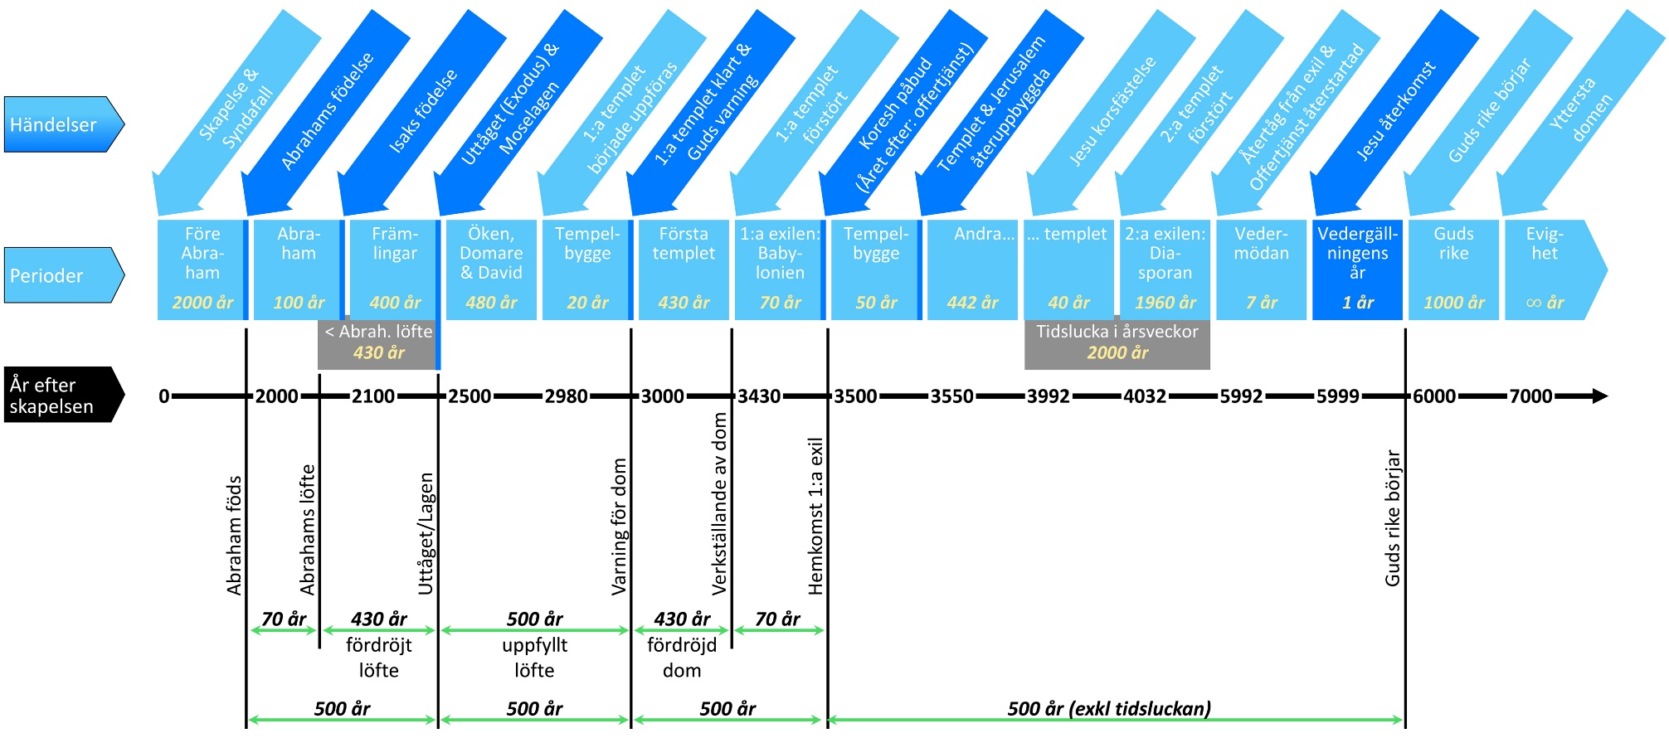
Bibelkronologins verifiering
BK
Vitala händelser som inträffar på jubelår
Abrahams födelse (40:e)
Isaks födelse (42:a)
Josefs födelse (45:e)
Exodus (50:e)
Kanaan intaget (51:a)
Första templet färdigt (60:e)
Cyrus (=Koresh) påbud (70:e)
Andra templet färdigt (71:a)
Jesu återkomst (120:e)
Speciella jubelår
Exodus, 50 jubelåret Nationens födelse på jubelårens jubelår
Återvändandet, 70 jubelåret Guds löfte uppfylls i dubbel betydelse
Symmetrier ➔
Vitala händelser som inte inträffar på jubelår
Abrahams förbund Del av annat symmetriskt mönster
Nya förbundet Sjösatt under en 40-årsperiod
Jesu uppståndelse Inte viktigt för judarna, kronologins målgrupp
Notes:
VO: Nya förbundet sjösatt från “första” pingstdagen till templets förstörelse (då Gamla förbundet inte längre kunde genomföras)
VO: Nya förbundet var viktigt för judarna, men de insåg det inte.

Slide 11
Daniels årsveckor
BK
Dan 9:24-27: Sjuttio veckor är bestämda över ditt [Daniels] folk [gäller judarna] och över din heliga stad [Jerusalem] för att göra slut på överträdelse, försegla synder, försona skuld, föra fram en evig rättfärdighet, fullborda syn och profetia och smörja den Allraheligaste… Från det att ordet gått ut [Koresh påbud] om att Jerusalem ska återställas och byggas upp till dess att den Smorde Fursten kommer [Jesu första ankomst], ska det gå sju veckor och sextiotvå veckor [= 69 veckor]. Gator och vallgravar ska byggas upp igen [efter 7 veckor när folket kom från Babylonien], trots svåra tider. Men efter de sextiotvå veckorna [+ de 7 första] ska den Smorde förgöras [korsfästelsen]… Och staden och helgedomen ska förstöras [av romarna år 70 e.Kr.] av folket till en furste [romaren Titus] som kommer. Men slutet [Jesu andra ankomst] kommer som en störtflod. Ända till slutet ska det råda krig. Förödelse är fast besluten. Han [Gud] ska stadfästa [dvs något befintligt] ett förbund [Moseförbundet] med de många under en vecka [70:e årsveckan = vedermödan], och mitt i veckan [efter 3,5 år] ska han [Antikrist] avskaffa slaktoffer och matoffer. Och på styggelsers vinge [förödelsens styggelse i templet] ska förödaren komma, till dess att förstöring och fast beslutad straffdom utgjuts över förödaren.
70:e jubelåret sedan skapelsen (ej del av de 10 inom Daniels årsveckor)
Första jubelåret av de 10 inom Daniels årsveckor
Årsveckor
Inskjutet jubelår var 7:e årsvecka
Vedermödan börjar
Koresh
påbud
Jesu återkomst
Offertjänsten
återupptas
Jerusalem
återställt
Daniels
Årsveckor
Korsfästelse efter 69:e årsveckan = AM 3992
Guds rike börjar
1
2
3
4
5
6
7
7
8
9
10
11
12
13
14
7
15
16
17
18
19
20
21
7
22
23
24
25
26
27
28
7
29
30
31
32
33
34
35
7
36
37
38
39
40
41
42
7
43
44
45
46
47
48
49
7
50
51
52
53
54
55
56
7
57
58
59
60
61
62
63
7
64
65
66
67
68
69
70
7
Sista
jubel-
året
3500
3550
3600
Anno
Mundi
3650
3700
3750
3800
3850
3900
3950
3992
5992
6000
7 årsveckor
62 årsveckor
Tidslucka
5999
7x7 år + 1 jubelår = 50 år
62x7 år + 8 jubelår = 442 år
2000 år

Slide 12
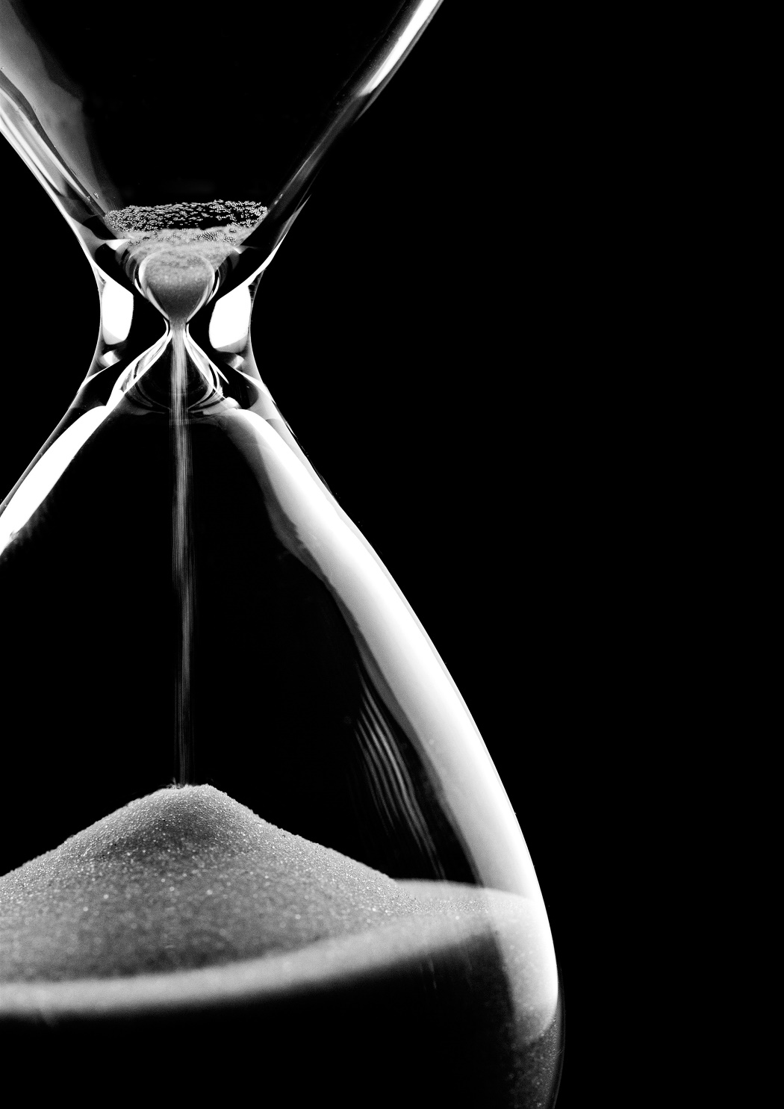
Tiden för Jesu återkomst
JÅ
För att veta när Jesus kommer tillbaka behöver vi förankra den bibliska kalendern i den sekulära kalendern:
I bibelkalendern förstördes templet år 4032 efter skapelsen, och Jesus kommer tillbaka år 5999 efter skapelsen.
I den sekulära kalendern förstörde romarna Jerusalems tempel år 70 efter Kristus.
Då kan året för återkomsten beräknas. (OBS: Det bibliska nyåret inträffar på hösten cirka 3 månader innan det sekulära nyåret. Därför måste ett år subtraheras från resultatet från en direkt beräkning med ovanstående siffror.)
Vedermödan börjar 7 år dessförinnan.
Var försiktig: Noggrannheten blir inte större än noggrannheten av den sekulära kalenderns år 70 efter Kristus.

Slide 13
Men ska vi verkligen veta tiden?
JÅ
Gud upplyser sina trogna på en behov-av-att-veta grund. Eftersom Jesu återkomst idag närmar sig med stormsteg har Gud börjat upplysa oss om tajmingen av denna händelse:
Dan 12 talar om uppståndelsen i sluttiden och i samband med detta får Daniel uppmaningen att gömma dessa ord och försegla bokrullen till den sista tiden. Många ska forska i den och kunskapen ska bli stor/öka. (v.4) Jämför Upp 22:10 då den sista tiden har kommit: Försegla inte profetians ord i denna bok, för tiden är nära.
I Dan 12 ställs också en fråga: Hur länge dröjer det innan slutet kommer med dessa märkliga ting? (v.6) När svaret ges som efter en tid och tider och en halv tid förstår inte Daniel och ställer följdfrågan: Min herre, vad blir slutet på allt detta? (v.8) Han får du uppmaningen: Gå, Daniel, för dessa ord ska förbli gömda och förseglade till den sista tiden. (v.9)
Kunskap är en förutsättning för att kunna vaka: Om husägaren visste när på natten tjuven kom, då hade han hållit sig vaken och inte låtit någon bryta sig in i hans hus. Var Bli därför beredda också ni. (Matt 24:43-44)
Okunskapen om återkomsten villkorad: Om du inte håller dig vaken ska jag komma som en tjuv, och du ska inte veta vilken stund jag kommer över dig. (Upp 3:3) När det gäller tider och stunder, bröder, behöver vi inte skriva till er. Ni vet… att Herrens dag kommer som en tjuv... Men ni, bröder, lever inte i mörker så att den dagen kan överraska er som en tjuv. (1 Tess 5:1-4)
Alla Bibelns utsagor behöver sättas i sitt sammanhang. Apostlarnas huvuduppgift var att evangelisera och därför säger Jesus: Det är inte er [apostlarnas] sak att veta vilka tider eller stunder som Fadern… har bestämt [millenniumveckan]. (Apg 1:7)
Även den vanligaste(?) invändningen måste sättas i sitt sammanhang: Den dagen eller stunden känner ingen har ingen upptäckt: inte himlens änglar, inte ens Sonen, ingen utom Fadern. (Matt 24:9) Jesus säger inte att vi aldrig någonsin kan veta.
I parallellstället frågar Petrus: Herre, talar du om 1) oss i den här liknelsen, eller om 2) alla? Herren sade: "Vem är den trogne och 3) kloke förvaltaren som hans herre sätter [futurum] över sina tjänare för att ge dem deras mat i rätt tid? Salig är den tjänaren när hans herre kommer och finner att han gör så. (Luk 12:41-43)
Notes:
VO “tid, tider och en halv tid”: Idag vet vi att det betyder andra halvan av vedermödan.
VO näst sista punkten: Jesus säger till de 70 lärjungarna att inte gå till hedningarnas område, vilket inte gäller idag.

Slide 14
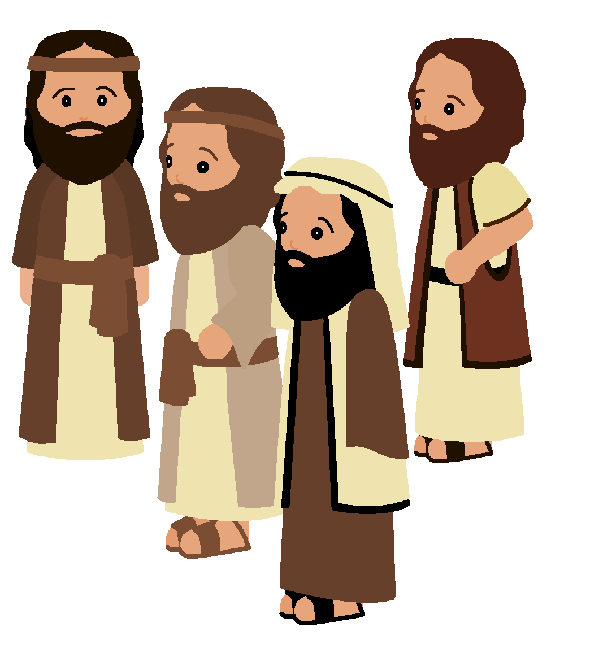
Apostlarnas synsätt
AS
Apostlarna trodde på en snar återkomst:
Paulus: Vi som lever och är kvar till Herrens ankomst ska inte komma före de insomnade. (1 Tess 4:15)
Petrus: Då ska ni också få jubla och vara glada när han uppenbarar sig i sin härlighet. (1 Pet 4:13)
Johannes: Kära barn, den sista tiden är här. (1 Joh 2:18)
Jakob: Herrens ankomst är nära... Domaren står för dörren. (Jak 5:8-9)
Apostlarna kunde ha fel i sitt tänkande men aldrig i sitt skrivande. Deras skrivande tillåter Jesu återkomst i närtid, men kräver det inte.
Vi har sett att verser som 2 Pet 3:8, Hebr 4:4-10 och Upp 20:4 indikerar apostlarnas tro på kiliasmen. Alla är skrivna sent, så kunskapen om kiliasmen växte troligen under deras liv.
Den nyvunna insikten är tydligast mellan Petrus båda brev skrivna med några års mellanrum runt år 65 e.Kr.
I 1 Pet konstaterar han: Slutet på allting är nära. (4:7)
I 2 Pet manar han till tålamod gällande återkomsten: En sak får ni inte glömma... för Herren är en dag som tusen år. (3.8)
Inget indikerar att apostlarna använde sin nyvunna kunskap till att försöka räkna ut tiden för återkomsten.
Kiliasmen förmedlades (troligen till stor del muntligen) till nästa generation, där de första kyrkofäderna tog upp den.
Notes:
VO: Inte fel i skrivandet: Uttrycksätten är tillräckligt allmänna för att vara sanna även på apostlarnas tid.
Lärjungarna lärde under sina liv. Jämför Joh 16:13: ”Men när han kommer, sanningens Ande, då ska han leda er in i hela sanningen.”

Slide 15
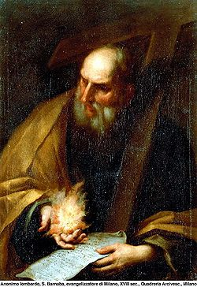
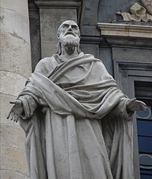
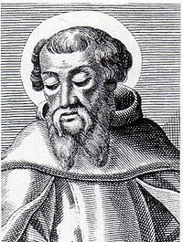
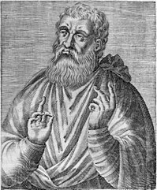
De första kyrkofädernas syn
AS
Barnabas (Paulus medarbetare): ”Herren kommer att slutföra allting på sextusen år eftersom en dag för honom är som tusen år… Sedan ska han i sanning vila den sjunde dagen”.
Polykarpos (Johannes lärjunge): ”De första utläggarna [av Skriften]… förstod sexdagarsarbetet som att det refererar till Kristus och hela kyrkan”.
Ireneus (Polykarpos lärjunge): ”För på så många dagar som jorden gjordes, på lika många tusen år ska den slutföras… För Herrens dag är som tusen år, och på sex dagar skapades allting.”
Justinus Martyren (tidigt 100-tal): ”Adam fick veta att han skulle dö den dag han åt av trädet, och vi vet också att han inte blev tusen år. Vi har också förstått att uttrycket ’en dag för Herren är tusen år’ är kopplat till denna fråga.”

Slide 16
Otydligheten är designad
AS
Bibeln innehåller inte någon klart uttalad lära om kiliasm.
Orsaken är att de första kristna skulle ha sitt fokus på evangelisation, inte kronologisk forskning: Det är inte er [apostlarnas] sak att veta vilka tider eller stunder som Fadern i sin makt har bestämt. (Apg 1:7)
Men det betyder inte att ingen generation någonsin kan veta.
Skriften är skriven med stor finess: Den döljer eller avslöjar beroende på:
När: Kunskapen ska bli stor… Dessa ord ska förbli gömda och förseglade till den sista tiden. (Dan 12:4,9)
Vem: Ingen ogudaktig ska förstå detta, men de förståndiga ska förstå det. (Dan 12:10)
Kiliasmen är uppenbarad en gång för alla i Bibeln, men Guds Ande upplyser efter behov. Daniel hade rätt inställning: Du vände ditt hjärta till att förstå och ödmjuka dig inför din Gud. (Dan 10:12)
Samtidig kunskap om både kiliasmens principer och den tillhörande kronologin har aldrig förr sammanstrålat i historien:
Apostlarna började få kunskap om kiliasmen, men använde Septuaginta med fel tidsuppgifter.
När rätt bibelversion började användas, den Masoretiska texten, så var kiliasmen utbytt mot amillennialism.
Slutlig bekräftelse får vi strax före återkomsten: Från den tid då det dagliga offret avskaffas och förödelsens styggelse ställs upp ska det gå 1290 dagar. (Dan 12:11)

Slide 17
Sammanfattning
Apost-
larnas synsätt
Millenniumveckan
Progressivt uppenbarad i Skriften
Bibelkronologin
De 7000 åren är förväntade, bibliska, exakta & verifierade
Jesu återkomst
Börjar bli möjlig att tidsbestämma
Apostlarnas synsätt
Kiliasmen fanns tidigt men ersattes av amillennialism
Detta är viktigt!
Möjlighetsfönster för evangelisation
Nödvändig förberedelse inför vedermödan
Vet ni inte att av alla löparna som springer på arenan är det bara en som får priset? Spring så att ni vinner det. (1 Kor 9:24) Hur kan vi rätt disponera krafterna utan att veta hur långt det är kvar av loppet???
Millen-
nium
veckan
Jesu
åter-
komst
Bibel-
krono-
logi
Notes:
VO: Jesus varnar för ett avfall. Vi får inte ta lätt på detta.

